Slide 1

Avaliação II
Universidade Estadual de Santa Cruz - UESC
Departamento de Ciências Exatas e Tecnológicas
Curso de Ciência da Computação - Trimestre Letivo Excepcional (TLE)
Mineração de dados
Alunos: Guilherme Senna e Emmanuel Norberto
Disciplina: Banco de dados 2
Professora: Trícia Souto

Slide 2
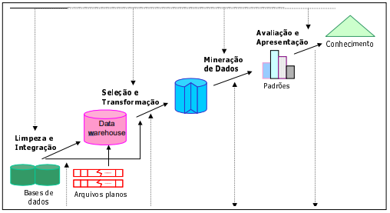
Conceitos fundamentais
Dados Um dado é um documento, uma informação ou um testemunho que permite chegar ao conhecimento de algo ou deduzir as consequências legítimas de um fato, e que serve de apoio.
Mineração de dados Consiste em um processo analítico projetado para explorar grandes quantidades de dados (tipicamente relacionados a negócios, mercado ou pesquisas científicas), na busca de padrões consistentes e/ou relacionamentos sistemáticos entre variáveis e, então, validá-los aplicando os padrões detectados a novos subconjuntos de dados.
Fonte: http://www.inf.ufsc.br/~vania.bogorny/artigos/CLEI2003.pdf

Slide 3
Mineração de dados (Data Scraping)
Mineração de dados: Extrair dados úteis/desejados.
Web, Mobile, BD
Uso de estrutura de dados (organizar, gerenciar, armazenar)
Array, lista encadeada, objetos, etc.
Processo automatizado

Slide 4
Principais tarefas
Descrição Utilizada para descrever os padrões e tendências revelados pelos dados.
Classificação Uma das tarefas mais comuns, a Classificação, visa identificar a qual classe um determinado registro pertence.
Estimação / Regressão A estimação é similar à classificação, porém é usada quando o registro é identificado por um valor numérico e não um categórico.
Predição A tarefa de predição é similar às tarefas de classificação e estimação, porém ela visa descobrir o valor futuro de um determinado atributo.
Agrupamento A tarefa de agrupamento visa identificar e aproximar os registros similares.
Associação A tarefa de associação consiste em identificar quais atributos estão relacionados.

Slide 5
Principais métodos
Redes Neurais São sistemas computacionais baseados numa aproximação à computação baseada em ligações.
Indução de Regras Refere-se à detecção de tendências dentro de grupos de dados, ou de “regras” sobre o dado.
Árvores de decisão Baseiam-se numa análise que trabalha testando automaticamente todos os valores do dado para identificar aqueles que são fortemente associados com os itens de saída selecionados para exame.
Análise de séries temporais A estatística é a mais antiga tecnologia em mineração de dados, e é parte da fundação básica de todas as outras tecnologias.
Visualização Mapeia o dado sendo minerado de acordo com dimensões especificadas. Nenhuma análise é executada pelo programa de DM além de manipulação estatística básica.

Slide 6
Linguagem de consulta - SQL
Linguagem padrão para bancos de dados relacionais
SGBD’s: Oracle, MySQL, MariaDB, PostgreeSQL, SQL Server
Inspirada na álgebra relacional
Simplicidade e facilidade de uso
Especifica o resultado mas não os meios de se chegar nele

Slide 7
Aplicações
Análise estatística em geral
Conjuntos de dados relevantes
Preços, artigos, dados específicos
Setores específicos:
Marketing, varejo, estudo de mercado, medicina, etc..

Slide 8
Principais produtos disponíveis no mercado
Linguagens de programação
Python, Javascript, Java
Bibliotecas (Python)
mysql.connector (conexão com o BD MySQL)
matplotlib (Gráficos 2D)

Slide 9
Experimento prático – Obtenção da base de dados
Site de armazenamento de Data Set (Conjunto de dados) para uso em Machine Learning
UCI Machine Learning Repository: Student Performance Data Set
Análise de dados de alunos do ensino secundário de Portugal
Dois datasets (Mat/Port) escolhemos o de Mat (395 tuplas)
Dos 33 atributos escolhemos 18
Foram utilizados dados binários e classificações de até 5 níveis (1-5)
Uso de regressão

Slide 10
Experimento prático – Python e MySQL - Detalhes
Análise estatística e uso de gráficos (Bibliotecas anteriores)
Níveis -> pior/melhor, menor tempo/maior tempo.
Análise de dados de uma turma escolar:
Sexo (M/F)
Idade (15~21)
Endereço (Urbano/Rural)
Tamanho da família (<= 3, > 3)
Tempo de viagem de casa até a escola (1 até 4)
Tempo de estudo (1 até 4)
Quantidade de repetência (0 até 3)
Precisa de banca/revisão (S/N)
Precisa pagar matérias (S/N)
Faz atividade extracurriculares (S/N)
Pensa em fazer ensino superior (S/N)
Possui internet em casa (S/N)
Possui um relacionamento amoroso (S/N)
Nível de relacionamento com a família (1 até 5)
Nível de tempo livre após as aulas (1 até 5)
Nível de vida social (1 até 5)
Nível de saúde (1 até 5)
Quantidade de faltas (1 até 59) - Intervalos

Slide 11
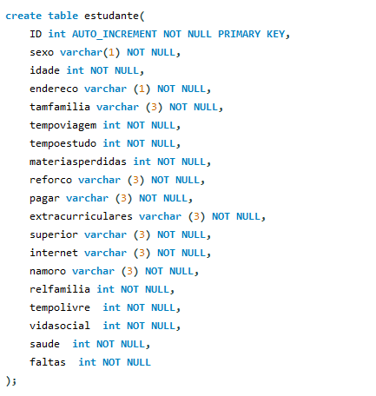


Experimento prático – Python e MySQL – Criação da tabela

Slide 12
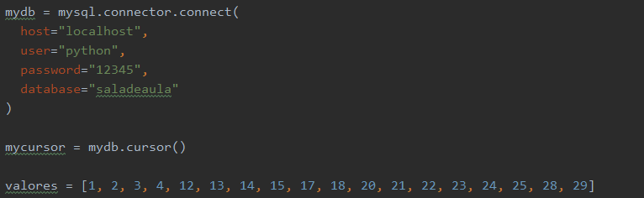
Experimento prático – Python e MySQL – Script de inserção Parte 1
Conexão com o BD
Restringir os campos desejados (18 dos 33)

Slide 13
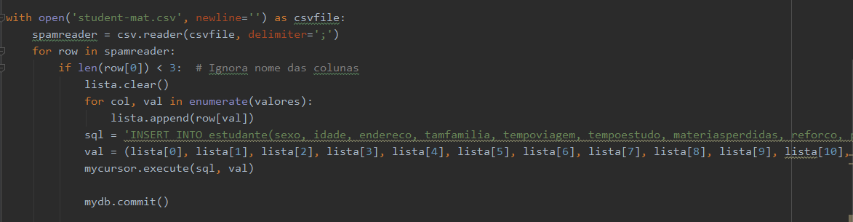
Experimento prático – Python e MySQL – Script de inserção Parte 2
Dados do site em Excel (.csv)
Necessário ler, restringir os campos e inserir no Banco de dados

Slide 14


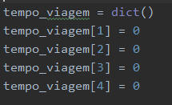
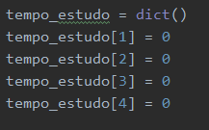


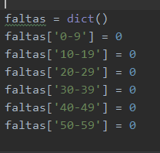
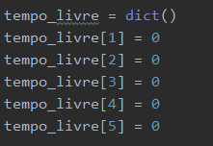
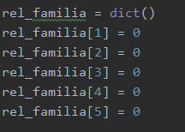
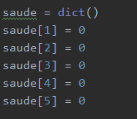
Experimento prático – Python e MySQL – Script de leitura Parte 1
Novamente conexão com o BD
Criação dos campos em forma de dicionário (estrutura de dados do Python)

Slide 15
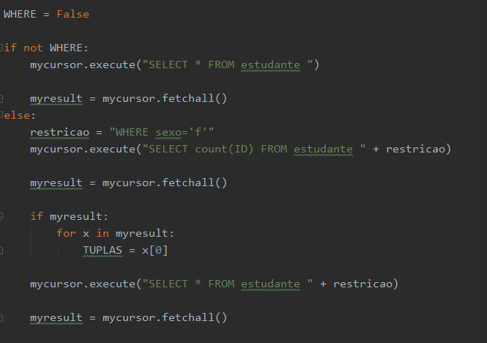
Experimento prático – Python e MySQL – Script de leitura Parte 2
WHERE = Uso de restrição
1º caso (False):
Seleciona todos os dados
2º caso (True):
Casos específicos (árvore de decisão)
Iniciaremos sem restrição

Slide 16

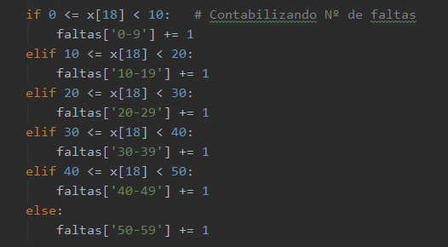
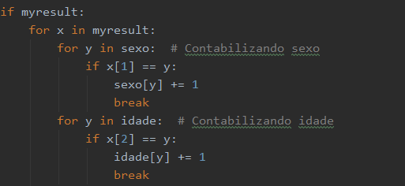
Experimento prático – Python e MySQL – Script de leitura Parte 3
Lê todos os valores
Incrementa os valores conforme vai achando linha a linha

Slide 17
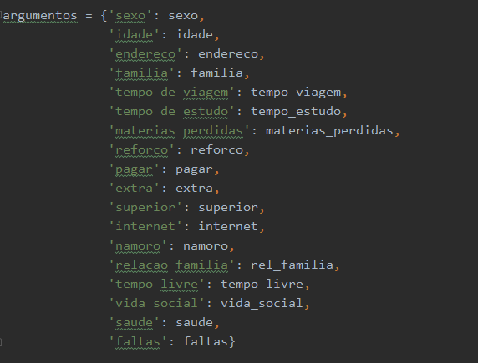
Experimento prático – Python e MySQL – Script de leitura Parte 4
Insere cada dicionário dentro de um dicionário único
Dicionário de dicionário

Slide 18
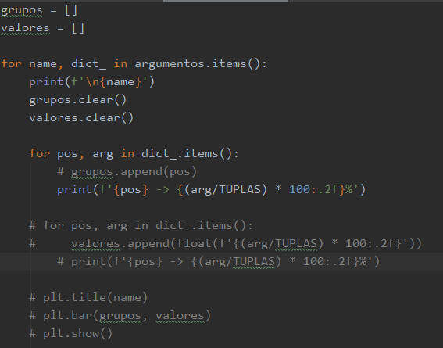

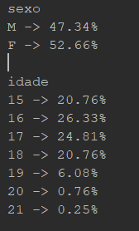
Experimento prático – Python e MySQL – Script de leitura Parte 5
Geramos a porcentagem para os valores
Insere nos gráficos

Slide 19
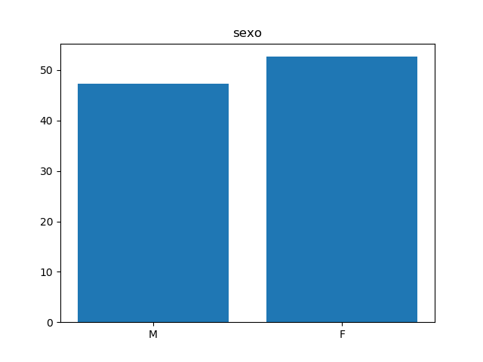
Experimento prático – Python e MySQL – Gráficos gerados
Campo: sexo
Feminino (F): 52,66%
Masculino (M): 47,34%

Slide 20
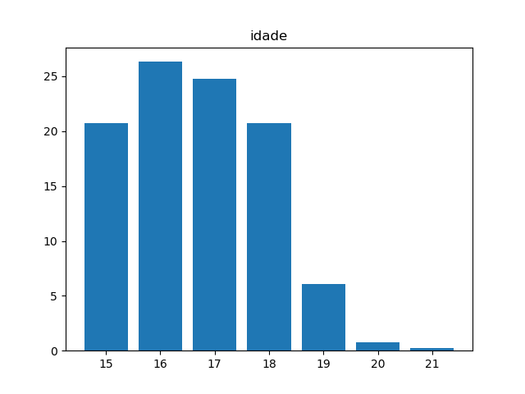
Experimento prático – Python e MySQL – Gráficos gerados
Campo: idade
15: 20,76%
16: 26,33%
17: 24,81%
18: 20,76%
19: 6,08%
20: 0,76%
21: 0,25%

Slide 21
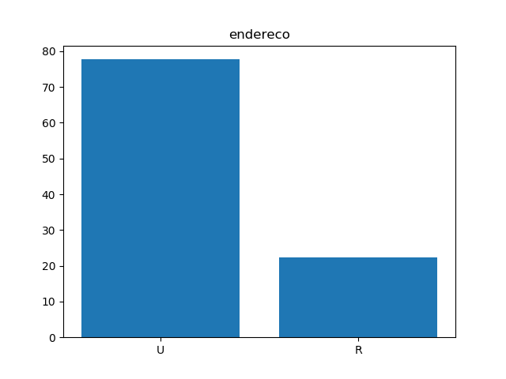
Experimento prático – Python e MySQL – Gráficos gerados
Campo: endereço
(U) Urbano: 77,72%
(R) Rural: 22,28%

Slide 22
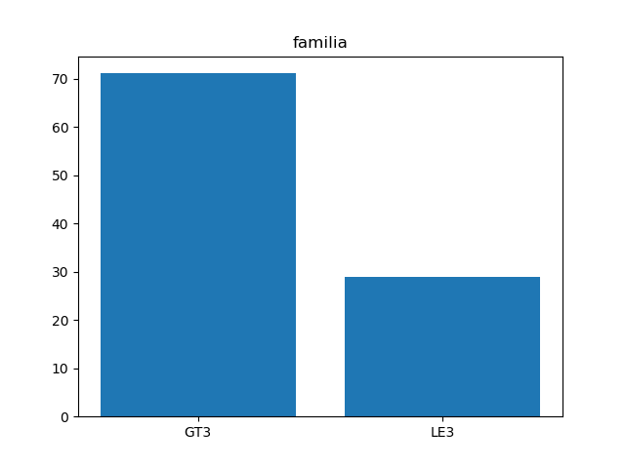
Experimento prático – Python e MySQL – Gráficos gerados
Campo: Tamanho da família
GT3 = Greater than 3 (Maior que 3)
LE3 = Less or equal to 3 (Menor ou igual a 3)
Maior que 3: 71,14%
Menor ou igual a 3: 28,86%

Slide 23
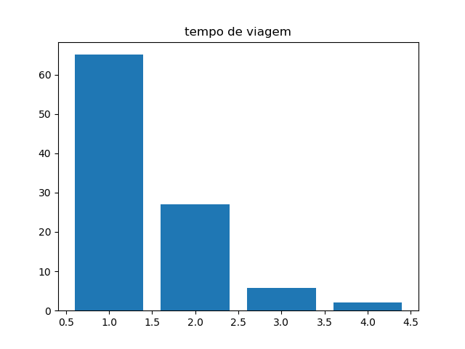
Experimento prático – Python e MySQL – Gráficos gerados
Campo: Tempo de viagem da casa até a escola
1 (< 15 min): 65,06%
2 ( 15 até 30 min): 27,09%
3 (30min até 1hr): 5,82%
4 ( > 1hr): 2,03%

Slide 24
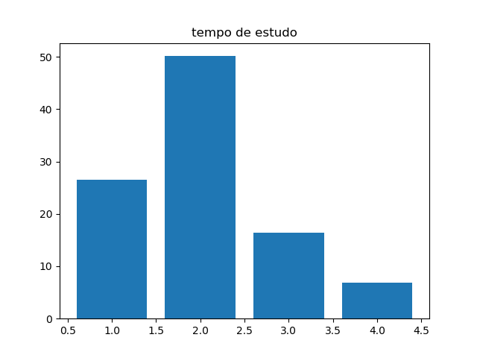
Experimento prático – Python e MySQL – Gráficos gerados
Campo: Tempo de estudo em casa - Mês
1 (< 2 horas): 26,58%
2 (2 até 5 horas): 50,13%
3 (5 até 10 horas): 16,46%
4 (> 10 horas): 6,84%

Slide 25
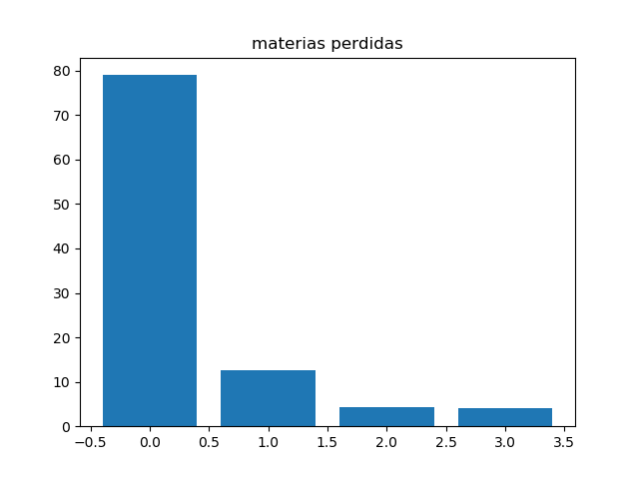
Experimento prático – Python e MySQL – Gráficos gerados
Campo: Repetência
0: 78,99%
1: 12,66%
2: 4,30%
3: 4,05%

Slide 26
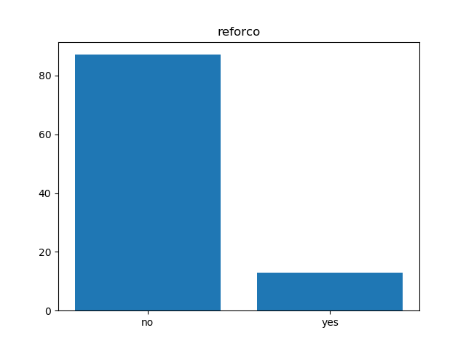
Experimento prático – Python e MySQL – Gráficos gerados
Campo: Necessidade de reforço escolar
Sim: 12,91%
Não: 87,09%

Slide 27
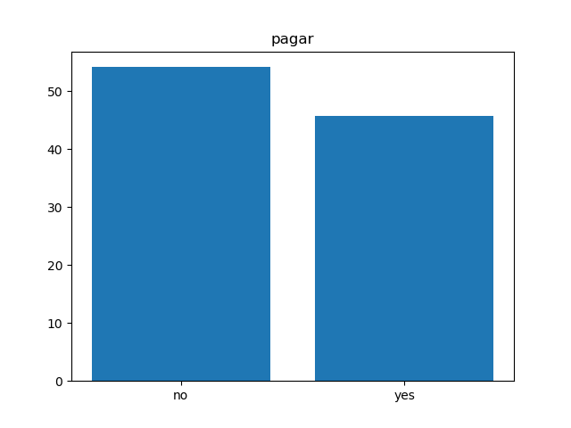
Experimento prático – Python e MySQL – Gráficos gerados
Campo: Necessidade de pagar matéria
Sim: 45,82%
Não: 54,18%

Slide 28
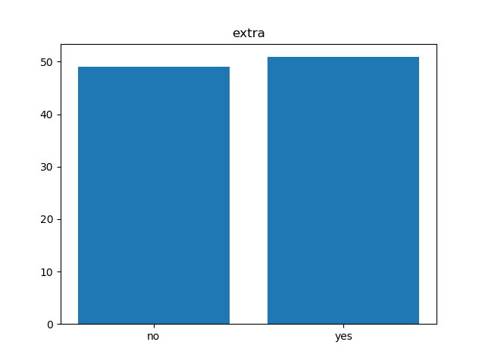
Experimento prático – Python e MySQL – Gráficos gerados
Campo: Fazem atividade extracurricular?
Sim: 50,89%
Não: 49,11%

Slide 29
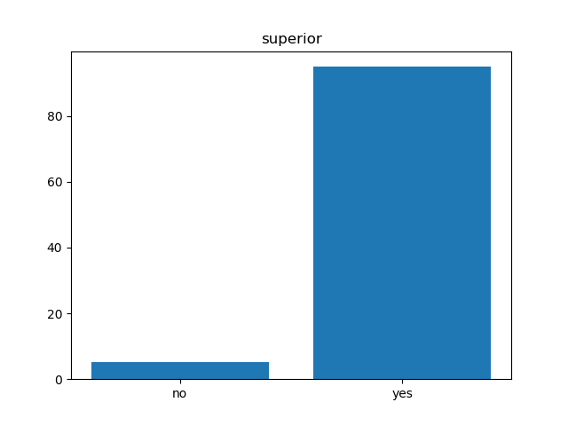
Experimento prático – Python e MySQL – Gráficos gerados
Campo: Pensam em cursar ensino superior?
Sim: 94,94%
Não: 5,06%

Slide 30
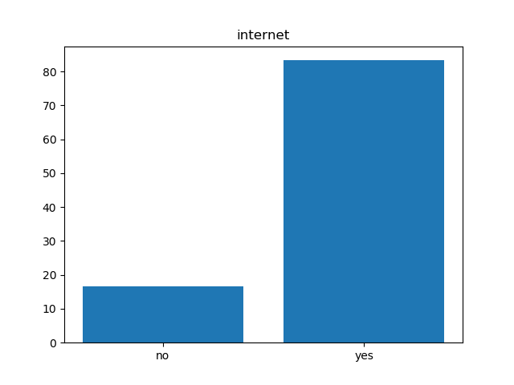
Experimento prático – Python e MySQL – Gráficos gerados
Campo: Possuem internet em casa?
Sim: 83,29%
Não: 16,71%

Slide 31
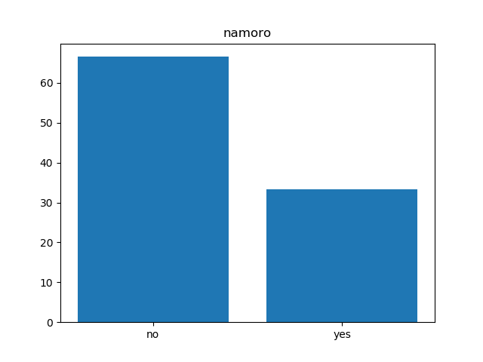
Experimento prático – Python e MySQL – Gráficos gerados
Campo: Possuem relacionamento amoroso?
Sim: 33,42%
Não: 66,58%

Slide 32
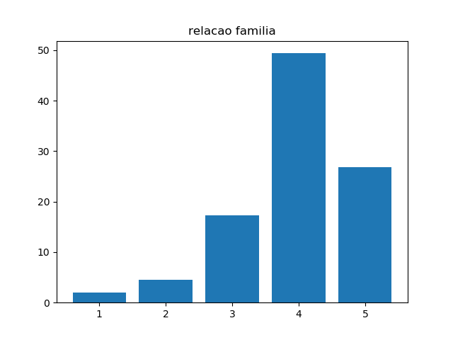
Experimento prático – Python e MySQL – Gráficos gerados
Campo: Nível de relacionamento com a
Família
De muito ruim (1) a excelente (5)
1: 2,03%
2: 4,56%
3: 17,22%
4: 49,37%
5: 26,84%

Slide 33
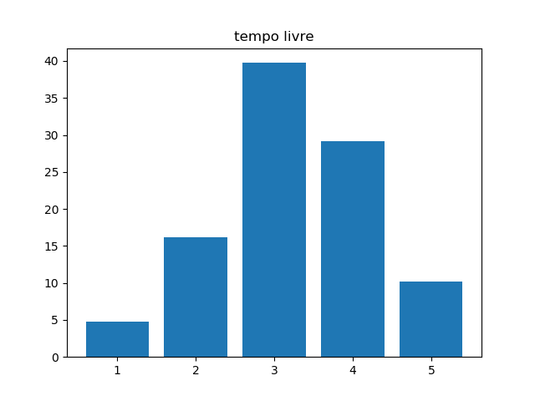
Experimento prático – Python e MySQL – Gráficos gerados
Campo: Nível de tempo livre pós escola
De muito baixo (1) a muito alto (5)
1: 4,81%
2: 16,20%
3: 39,75%
4: 29,11%
5: 10,13%

Slide 34
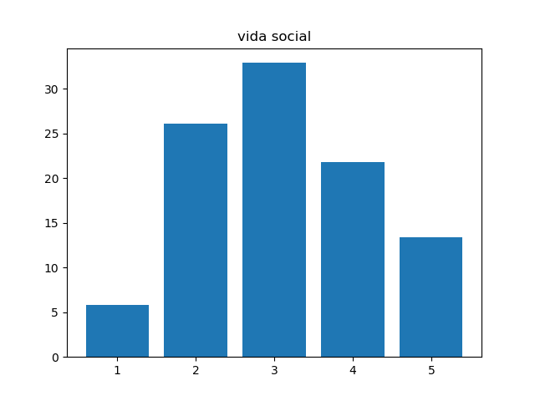
Experimento prático – Python e MySQL – Gráficos gerados
Campo: Nível de vida social
De muito baixo (1) a muito alto (5)
1: 5,82%
2: 26,08%
3: 32,91%
4: 21,77%
5: 13,42%

Slide 35
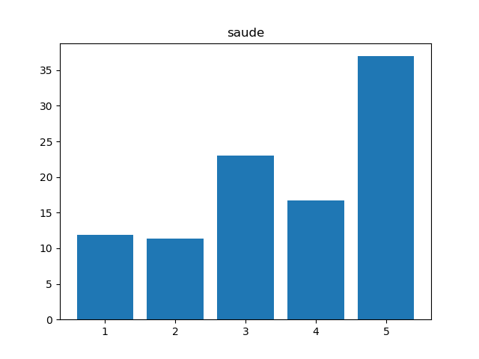
Experimento prático – Python e MySQL – Gráficos gerados
Campo: Nível de saúde
De muito ruim (1) a muito boa(5)
1: 11,90%
2: 11,39%
3: 23,04%
4: 16,71%
5: 36,96%

Slide 36
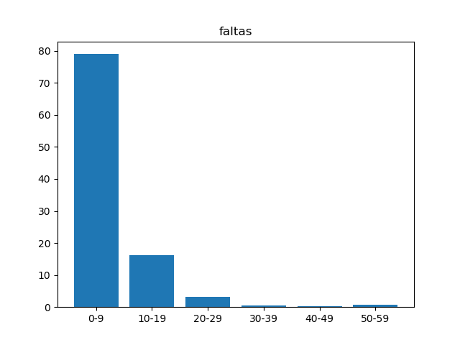
Experimento prático – Python e MySQL – Gráficos gerados
Campo: Quantidade de faltas
0-9: 78.99%
10-19:16.20%
20-29: 3.29%
30-39: 0.51%
40-49: 0.25%
50-59: 0.76%

Slide 37
Experimento prático – Python e MySQL – Resumo sem restrição parte 1
A sala possui um pouco a mais de mulheres que homens (52,66% contra 47,34%)
A grande maioria possui idade entre 15 e 18 (92,91%)
A maioria mora em zona Urbana (77,72%)
A maioria possui mais de três membros na família (71,14%)
A grande maioria gasta de menos de 15 minutos até 30 minutos para chegar na escola (92,15%)
Pouco mais da metade gasta de 2 à 5 horas em estudos mensais (50,13%)
A maioria não possui repetência (78,99%)
A maioria não precisa de reforço escolar (87,09%)
Pouco mais da metade não precisa pagar matéria (54,18%)

Slide 38
Experimento prático – Python e MySQL – Resumo sem restrição parte 2
Pouco mais da metade faz atividades extracurriculares (50,89%)
Quase todos planejam cursar o ensino superior (94,94%)
A maior parte possui internet em casa (83,29%)
A maioria não possui relacionamento amoroso (66,58%)
A maioria possui um relacionamento bom ou ótimo com a família (76,21%)
A maioria possui tempo livre mediano ou alto após as aulas (68,82%)
A maioria possui vida social ruim, média ou alta (80,76%)
A maioria possui saúde média ou muito boa (60%)
A maioria possui entre 0 e 10 faltas (78,99%)

Slide 39
Experimento prático – Python e MySQL – Resumo com restrição
Mulheres dedicam mais horas aos estudos mensais que os homens (87% dos homens nos níveis 1-2 contra 78,85% das mulheres em 2-3)
Homens possuem mais tempo livre após as aulas (82,69% das mulheres nos níveis 2-3-4 contra 83,95% dos homens nos níveis 3-4-5)
Estudantes da zona rural gastam mais tempo para chegar a escola (96,09% dos urbanos no nível 1-2 contra 54,55% nos níveis 2-3)
Estudantes da zona rural tem menos acesso a internet (68% dos rurais contra 87% dos urbanos)

